Slide 1


О РАБОТЕ ЦЕНТРОВ ОБЩЕНИЯ
СТАРШЕГО ПОКОЛЕНИЯ
Отделение СФР по Хабаровскому краю и ЕАО

Slide 2


Концепция проекта
Комфортное помещение в здании клиентской службы
Оборудование в помещении Центра: мебель, игры, свежая пресса, медицинский уголок, компьютер, настольные игры, спортинвентарь
Организация мероприятий различной направленности
Индивидуальное бесплатное консультирование по правовым и социальным вопросам
Что может предложить региональное отделение сфр?
III этап
II
этап

Slide 3
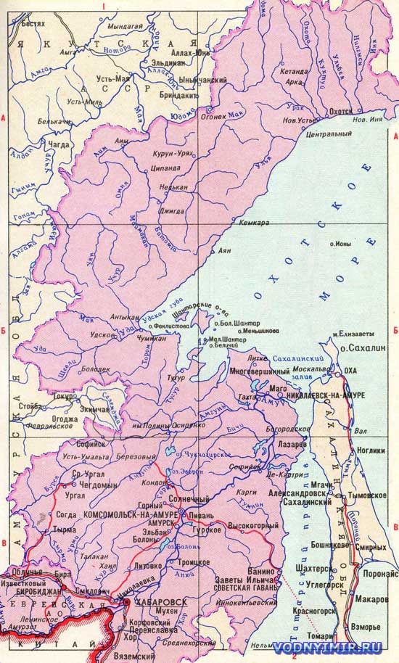
Создание Центров общения
в Хабаровском крае и ЕАО
г. Хабаровск
с. Троицкое Нанайского района Хабаровского края
г. Биробиджан
с. Ленинское ЕАО

Slide 4



Организация работы Центров общения
Комфортное помещение
Необходимое оборудование
Ежемесячный план работы
Медицинский уголок
Работа по графику ТО СФР
Консультации по соцвопросам
Региональные отделения Общероссийской общественной организации «Союз пенсионеров России»
Ресурсный центр «Серебряные волонтеры Хабаровского края
Государственный архив Хабаровского края
Хабаровский институт культуры
Органы власти, местного самоуправления
АНО «ДВИСОР»
Партнеры
Другие

Slide 5

Проведение тематических мероприятий
Консультирование граждан
по правовым и социальным вопросам, в т.ч. в видео формате
проведение творческих мастер-классов
организация театральных
и вокальных студий
лекции разной
направленности
участие в акциях, в том числе благотворительных
школа компьютерной грамотности «Азбука интернета»
просмотр автобиографических,
документальных фильмов
экскурсии в краеведческие музеи, заповедники, места боевой славы
организация конкурсов
и выставок
спортивные мероприятия

Slide 6
Деятельность Центров общения старшего поколения
ОСФР по Хабаровскому краю и ЕАО

Slide 7

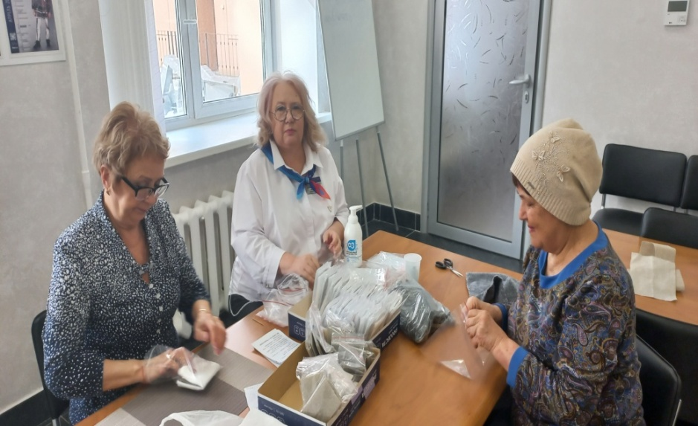
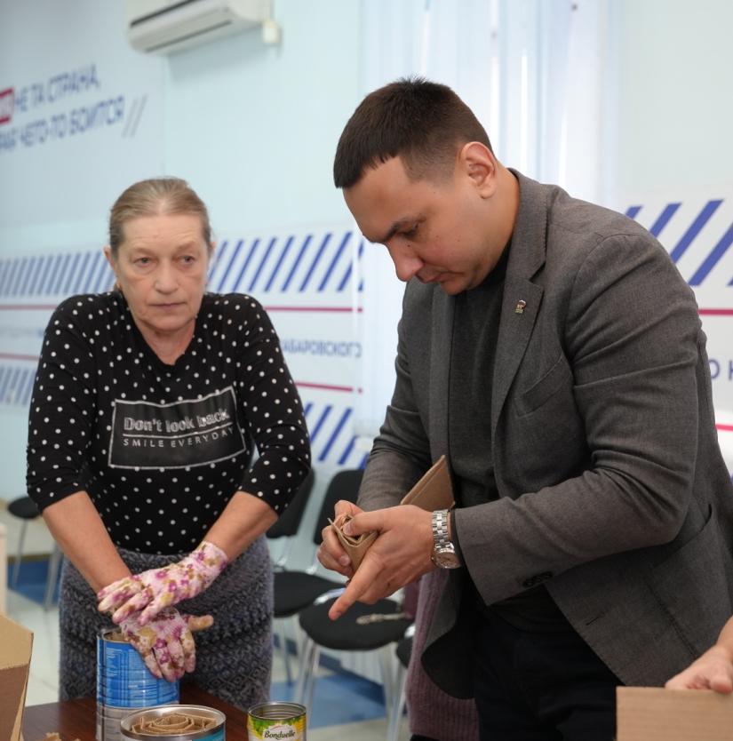
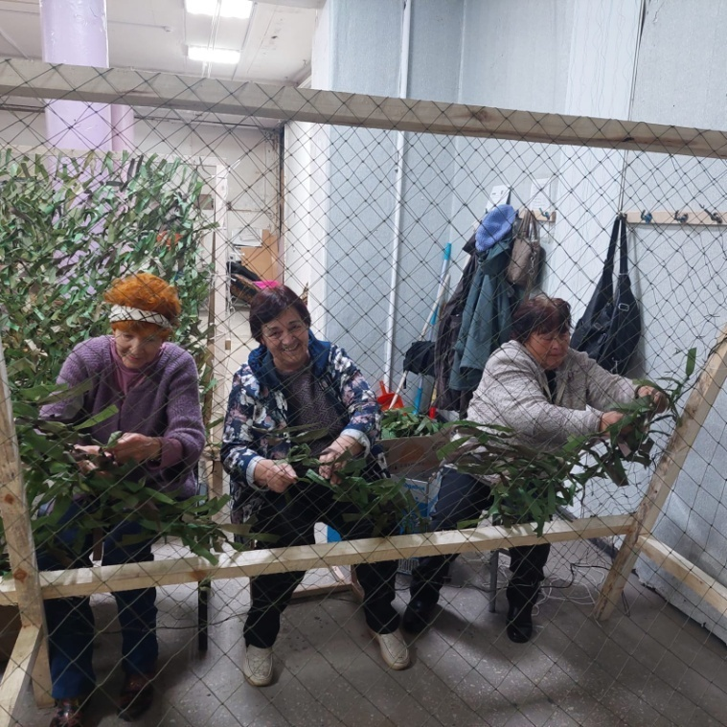
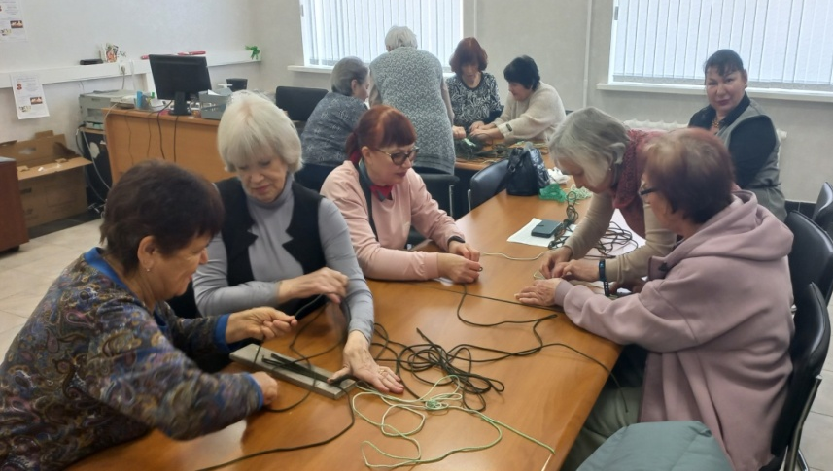
ПОДДЕРЖКА СВО
Изготовление сухих душей
Изготовление окопных свечей
Плетение сетей
Плетение браслетов выживания

Slide 8
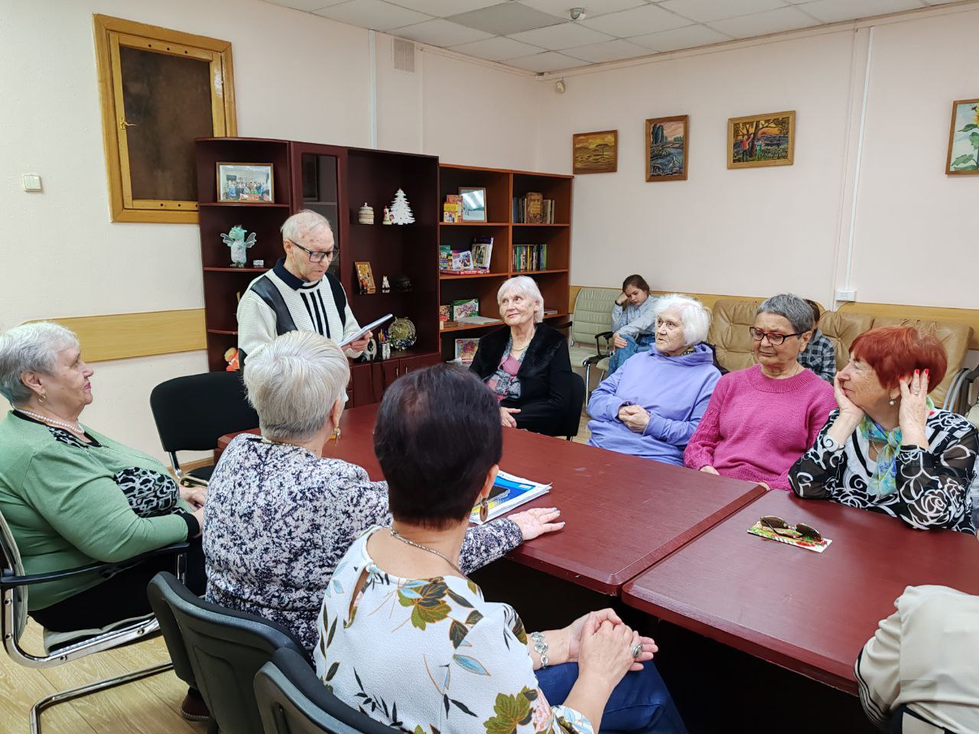
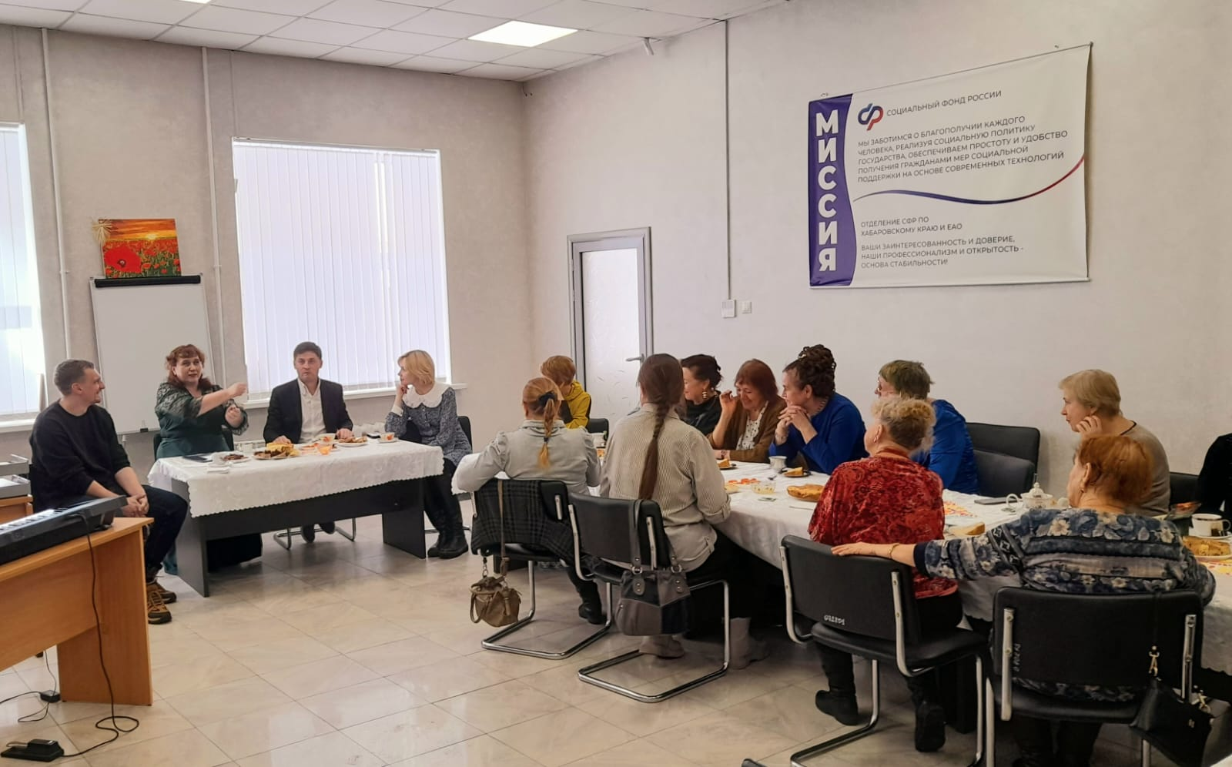
ВСТРЕЧИ С ИНТЕРЕСНЫМИ ЛЮДЬМИ
Презентация книги
А.Р. Бобров г. Биробиджан
«Разговор за чашкой чая» с ведущим актером Хабаровского музыкального театра Алексеем Виноградовым

Slide 9

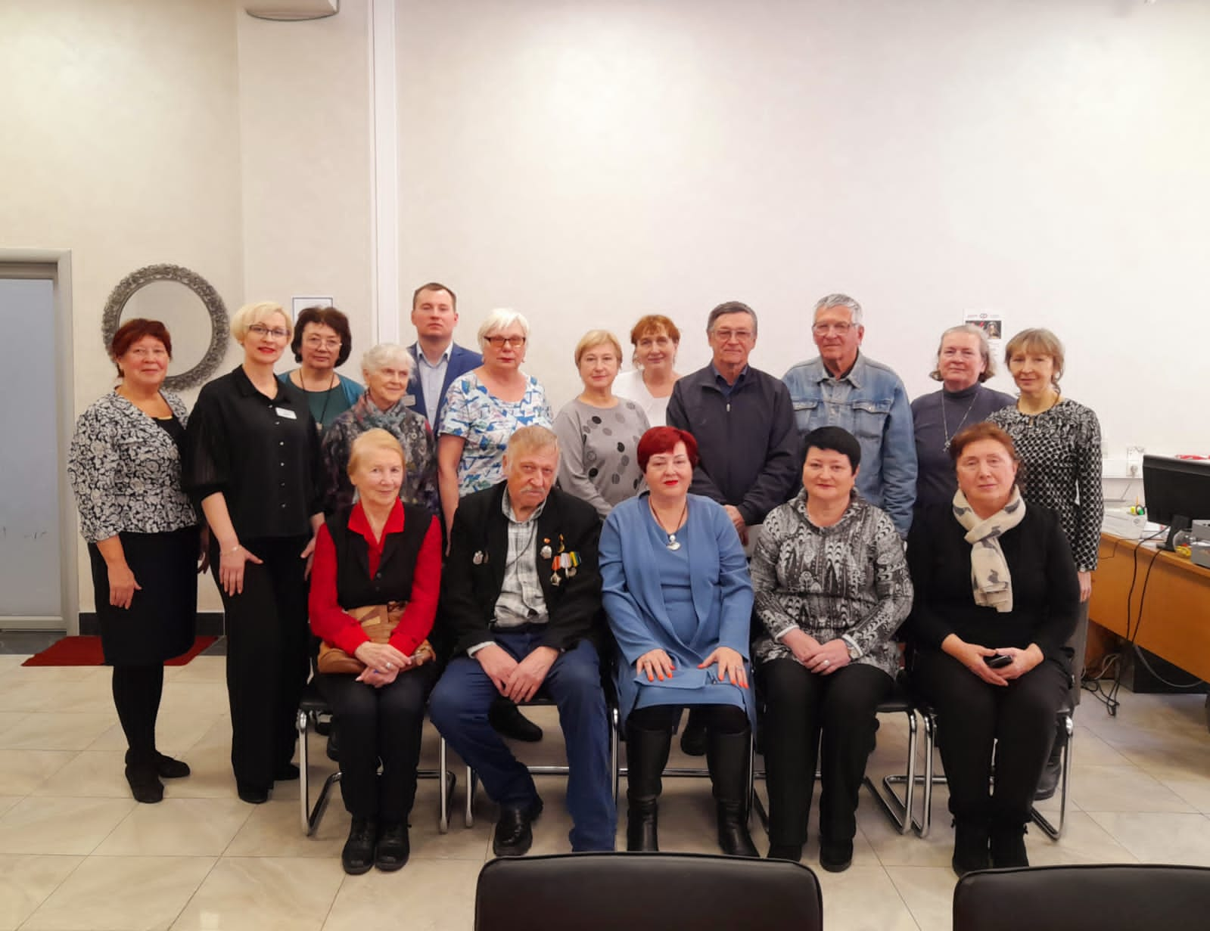
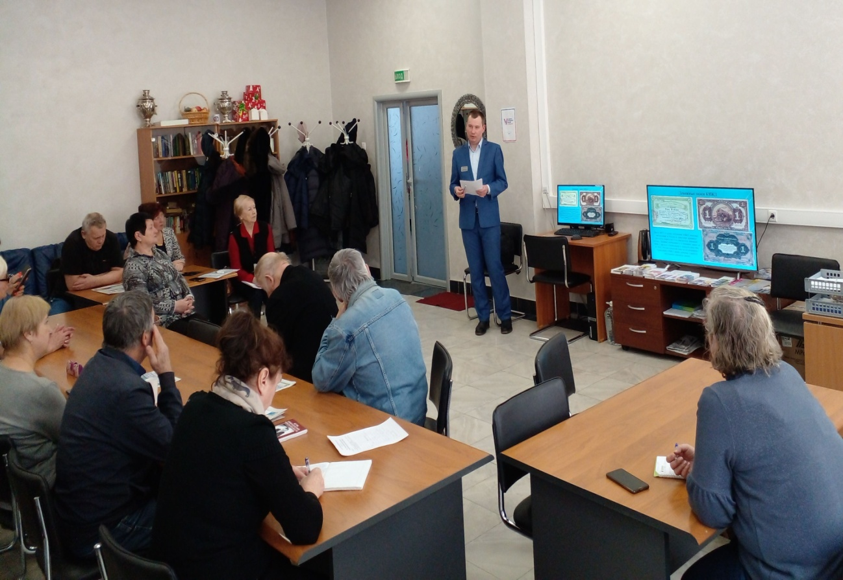
КЛУБ ЛЮБИТЕЛЕЙ МЕМУАРОВ

Slide 10
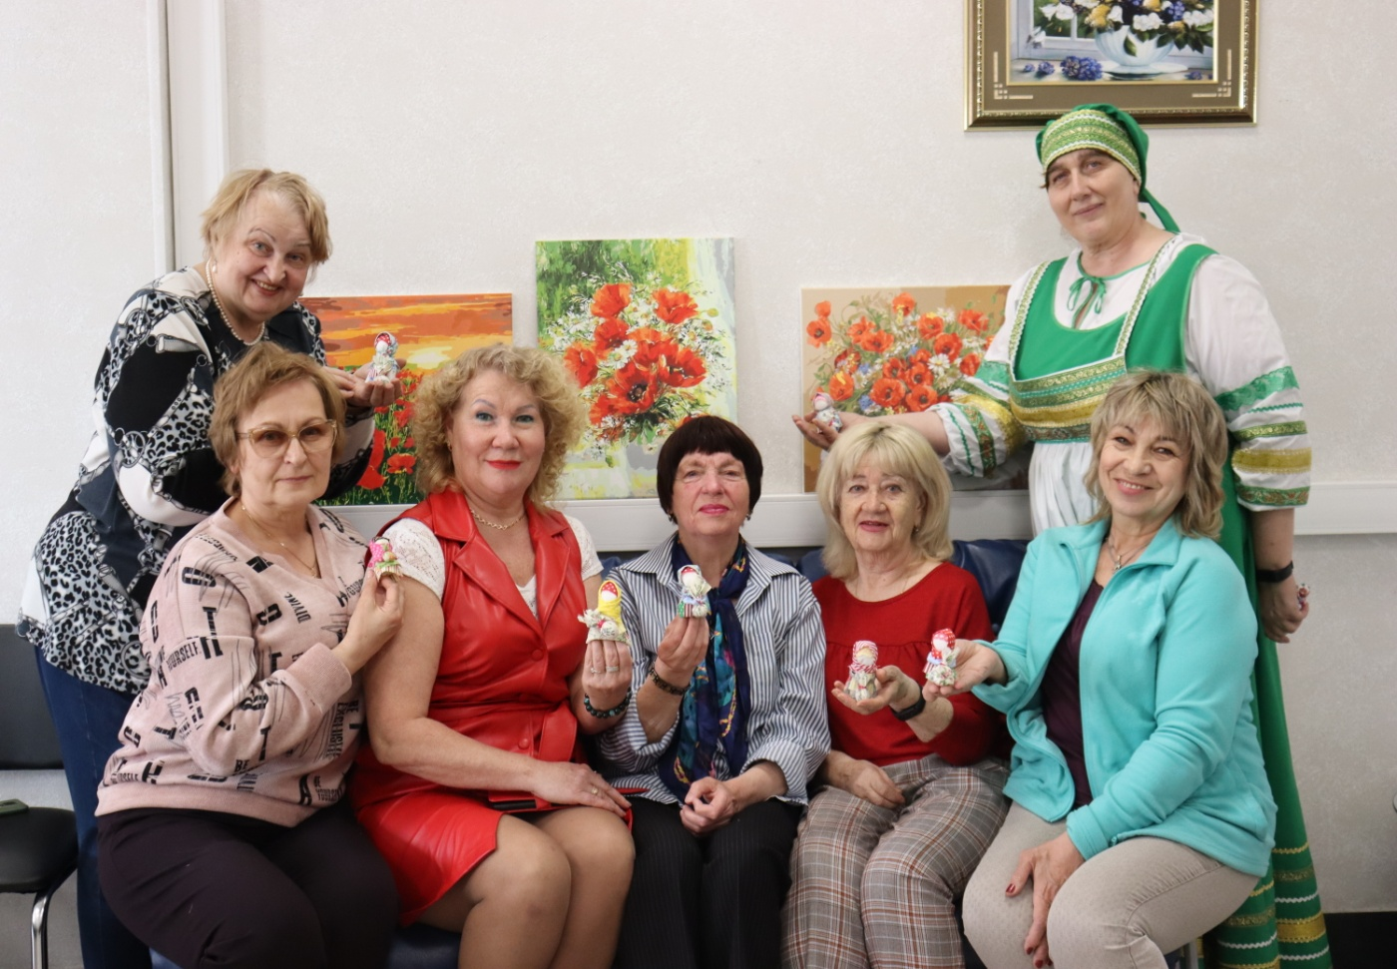
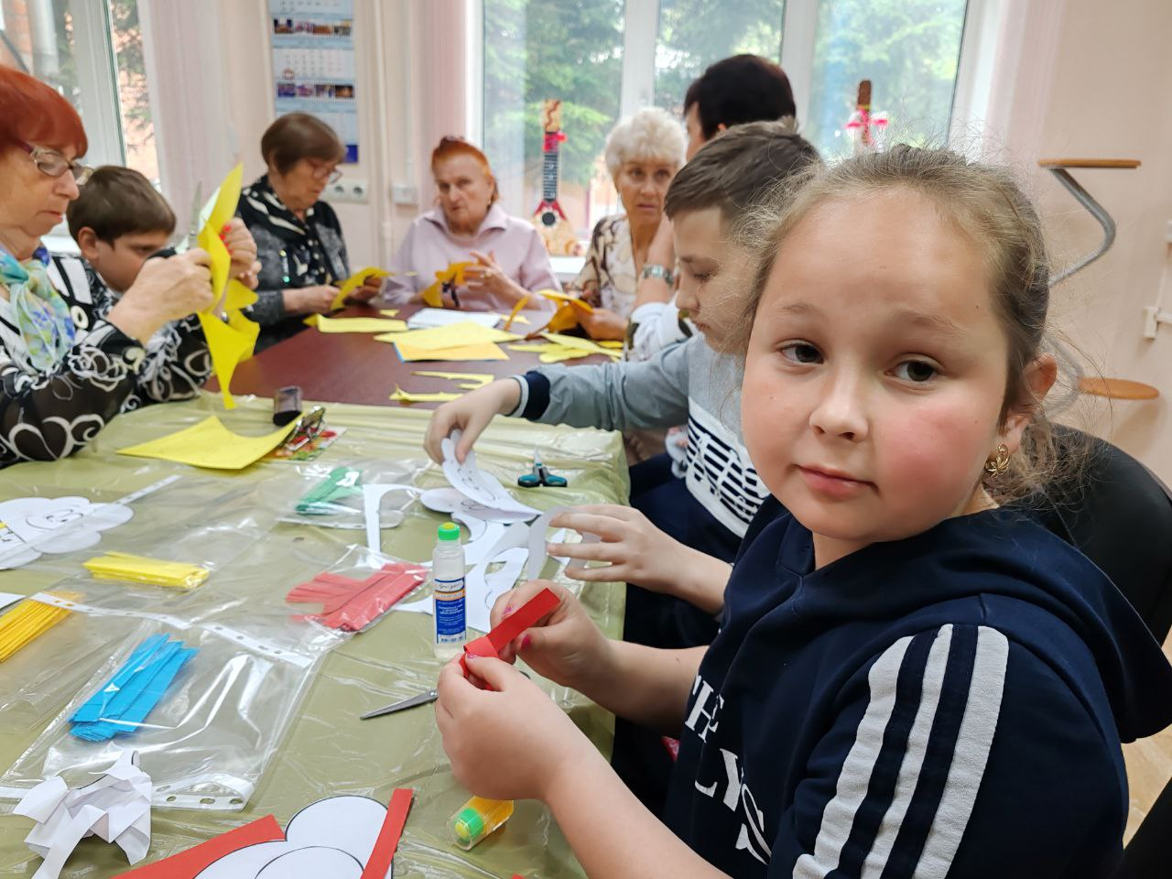
МАСТЕР-КЛАССЫ
Мастер класс
«Кукла Подорожница» г.Хабаровск
Мастер класс
«Краски лета » г. Биробиджан

Slide 11
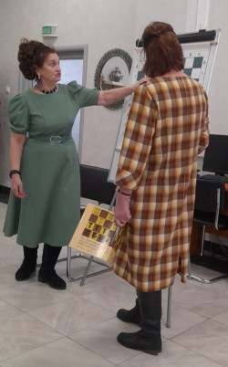
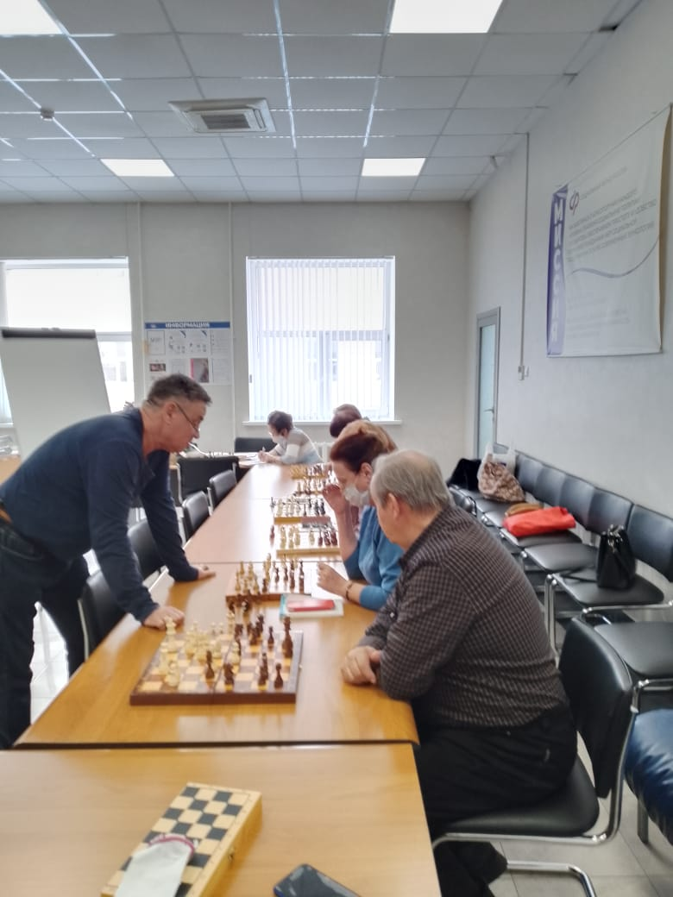
Школа шахмат «Серебряная ладья»

Slide 12
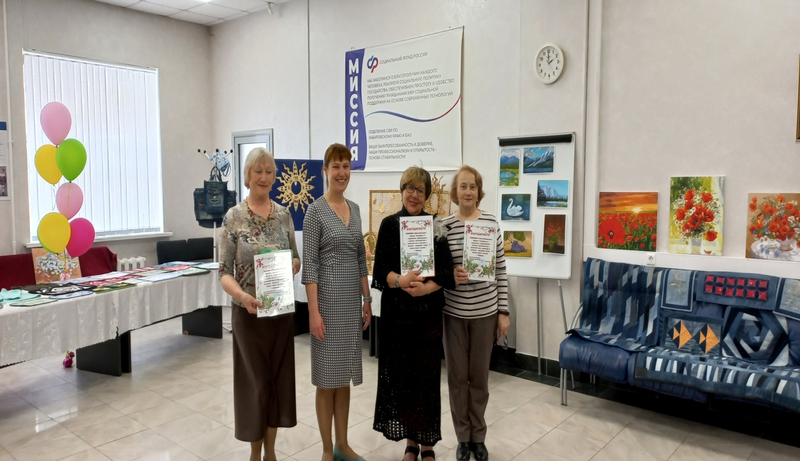
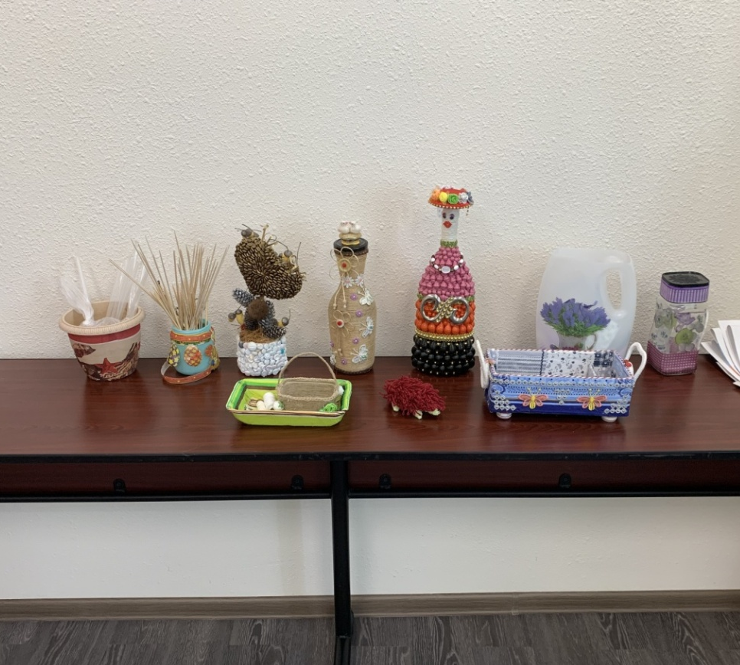
ОРГАНИЗАЦИЯ ВЫСТАВОК
Выставка работ клубов по интересам
декоративно прикладное творчество
г. Хабаровск
с. Ленинское

Slide 13
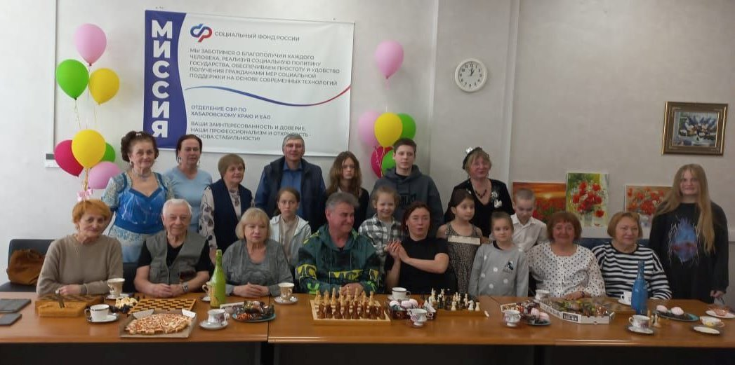
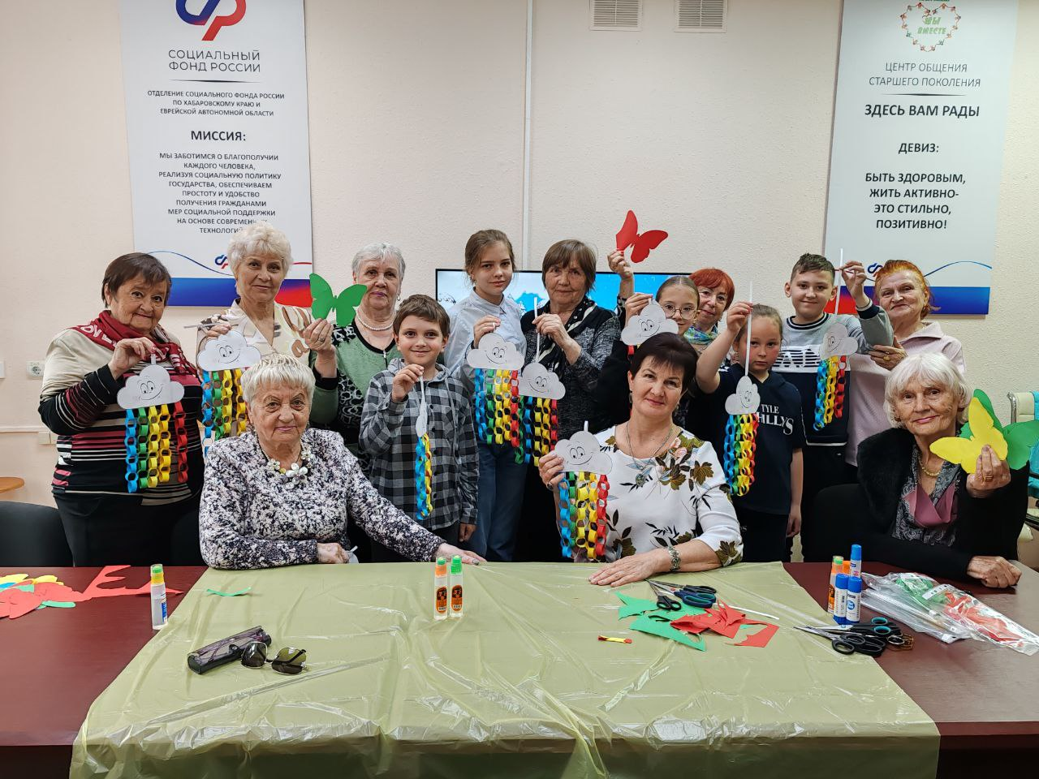
ДЕНЬ ВНУКА
Дружеский турнир по шахматам г. Хабаровск
Мастер –класс г. Биробиджан

Slide 14
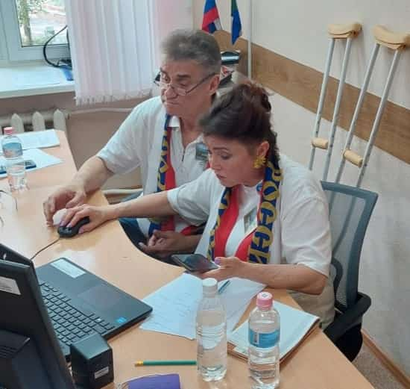
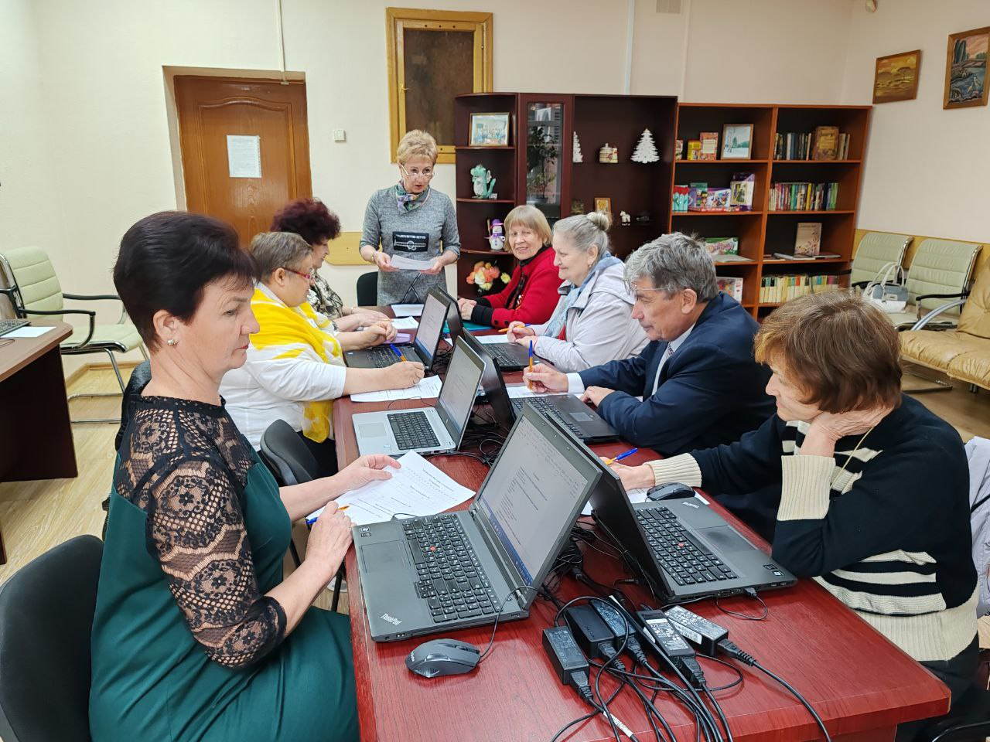
УЧАСТИЕ В ЧЕМПИОНАТЕ ПО КОМПЬЮТЕРНОМУ МНОГОБОРЬЮ
Семья Казеичевых, победители краевого этапа и участники Всероссийского чемпионата
Региональный этап чемпионата ЕАО

Slide 15




СПАСИБО ЗА ВНИМАНИЕ!
ОСФР по Хабаровскому краю и ЕАО в социальных сетях
VK.COM/SFR.HABAROVSKIYKRAY_EAO
T.ME/SFR_HABAROVSKIYKRAY_EAO
OK.RU/SFR.HABAROVSKIYKRAY.EAO

